Slide 1
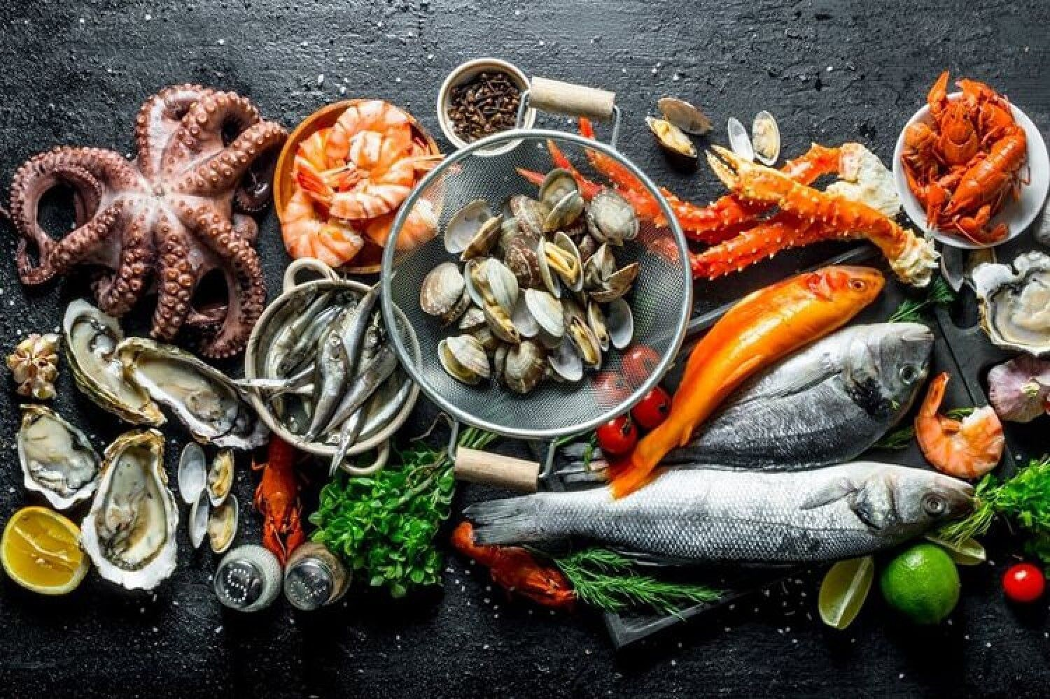
КОМУНАЛЬНИЙ ЗАКЛАД ПРОФЕСІЙНОЇ
(ПРОФЕСІЙНО-ТЕХНІЧНОЇ) ОСВІТИ
«КИЇВСЬКИЙ ПРОФЕСІЙНИЙ КОЛЕДЖ
ТЕХНОЛОГІЙ ТА ДИЗАЙНУ»
(КЗППТО «КПКТД»)
ТЕМА УРОКУ:
ТЕХНОЛОГІЯ ПРИГОТУВАННЯ СТРАВ З ПРОДУКТІВ МОРЯ
ПІДГОТУВАЛА: ВИКЛАДАЧ
ПРОФЕСІЙНО-ТЕОРЕТИЧНОЇ ПІДГОТОВКИ
АННА СТЕПАНЧУК

Slide 2
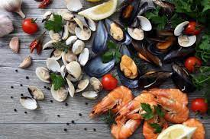
Мета:
НАВЧАЛЬНА: ПОГЛИБИТИ ЗНАННЯ З ТЕОРІЇ
ПРИГОТУВАННЯ СТРАВ З ПРОДУКТІВ МОРЯ,
ВИВЧИТИ ТЕХНОЛОГІЮ ПРИГОТУВАННЯ СТРАВ,
АСОРТИМЕНТ ТА ВІДПУСК СТРАВ.

Slide 3

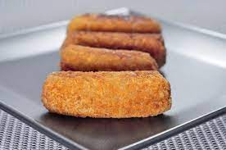
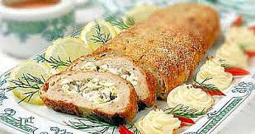
Актуалізація знань
Розмістити у правильному порядку послідовність технології приготування страв
«Ковбаски рибні українські»
Філе риби нарізають невеликими шматочками
Рибу розбирають на чисте філе
Підготовлені інгредієнти пропускають двічі через м'ясорубку
Сало нарізають, часник чистять.
До утвореної маси додають сіль, перець
Масу вибивають
Формують ковбаски по 2 шт. на порцію
Змочують у яйці
Підготовлену масу порціонують
Обкачують у сухарях
Подають
Доводять в жаровій шафі
Смажать у фритюрі
«Рулет»
Чисте філе риби нарізують на невеликі шматочки.
Підготовлені інгредієнти пропускають через м'ясорубку
Вибивають
Білий черствий хліб замочують у молоці або воді для набухання.
Додають сіль, перець чорний мелений
Посередині уздовж кладуть начинку, краї маси з'єднують за допомогою серветки так, щоб один край маси покривав другий, перекладають на лист
Ретельно перемішують
Підготовлену котлетну масу кладуть на мокру полотняну серветку, на­дають форму прямокутника
Проколюють поверхню ножем
Запікають у жаровій шафі
Поверхню посипають сухарями, збризкують жиром
Нарізають на порції
Подають

Slide 4
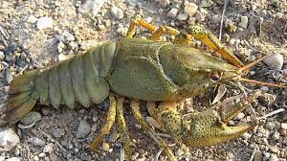
Раки
Для варіння використовують тільки живі раки з твердим панциром.
За розміром вони можуть бути відбірні, великі, середні й дрібні.
Вимірюють їх, починаючи від очей до кінця хвостової пластинки.
Раки
відбірні мають розмір від 13 см і більше,
великі — 11-13,
середні — 9-11,
дрібні — 8-9 см.
Вивчення нового матеріалу

Slide 5
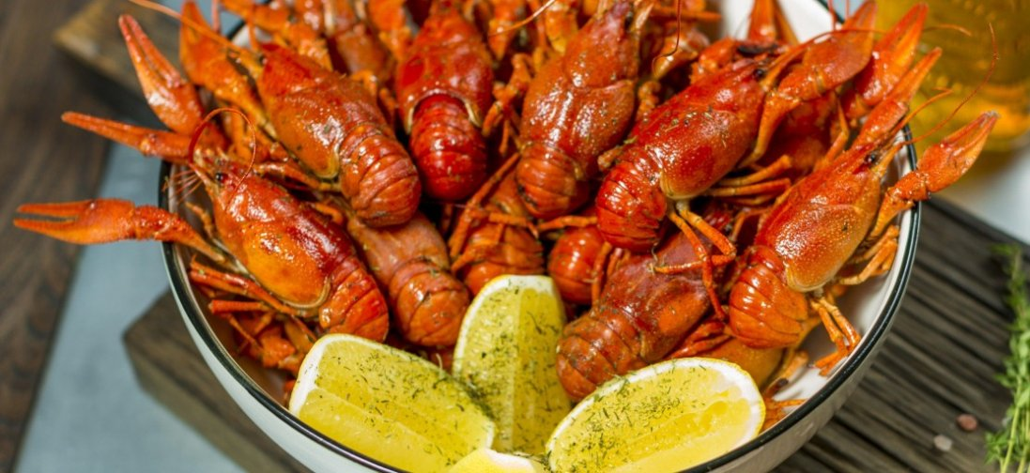
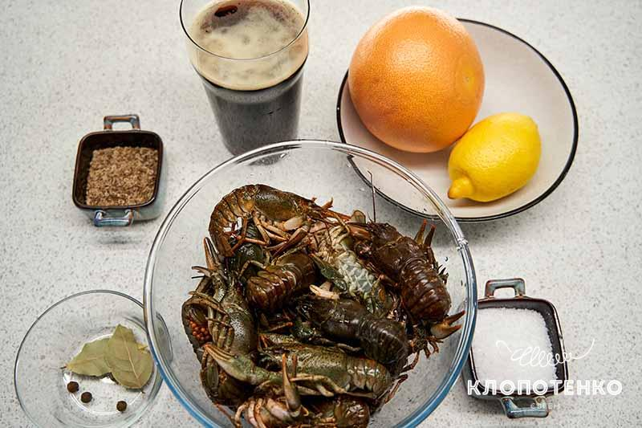
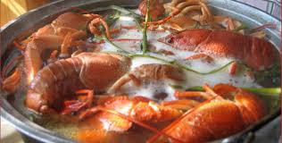
Раки варені
Перед варінням раків ретельно миють у холодній воді, змиваючи забруднення.
Для варіння беруть води стільки, щоб раки були занурені в ній.
У воду додають: сіль, перець чорний горошком, лавровий лист, дрібно нарізані моркву, петрушку (корінь), кріп, естрагон (зелень) і доводять до кипіння.
У киплячу воду кладуть підготовлених раків, посуд накривають кришкою і варять 12-15 хв з моменту закипання води.
При тривалому варінні м'ясо не повністю відокремлюється від панциру і розкришується.
Потім посуд ставлять на борт плити і залишають на 10-15 хв, щоб раки набули приємного аромату.
Перед подаванням раків заливають відваром і подають. Можна подавати без відвар

Slide 6
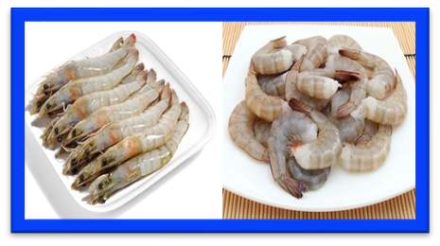
Креветки
Креветки — морські рачки до 15 см завдовжки, масою 75 г.
М'ясо креветок, як і м'ясо крабів, — джерело білка і мінеральних речовин.
Креветки надходять свіжозамороженими, варено-охолодженими, а також консервованими.
Морожені креветки розморожують на повітрі при температурі 18-20 °С протягом двох годин для того, щоб розділити блок на частини.
Розморожувати повністю креветки не рекомендується, оскільки голови їх потемніють і погіршиться зовнішній вигляд.
Використовують у натуральному вигляді.

Slide 7
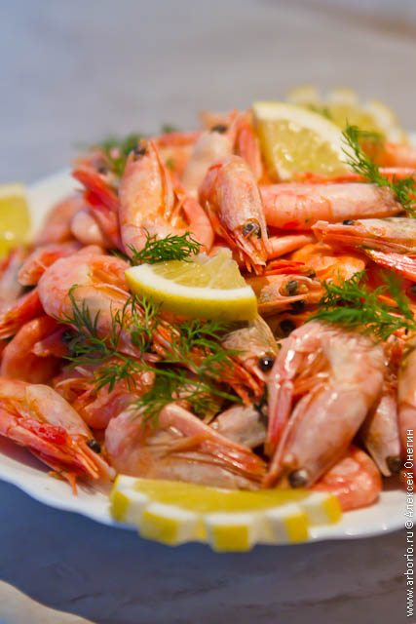
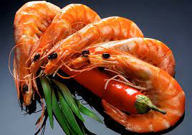
Креветки варені натуральні
Підготовлені креветки блоками масою 2-3 кг опускають в киплячу солону воду, додають перець чорний горошком, лавровий лист (на 1 кг креветок беруть 3 л води, 150 г солі, 0,05 г перцю чорного горошком, 0,05 г лаврового листа),
перемішують і варять: сироморожені протягом 5 хв, варено-морожені — 3 хв з моменту другого закипання води.
Готові креветки спливають на поверхню.
Варені нерозроблені креветки порціонують.

Slide 8
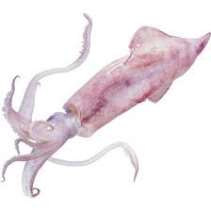
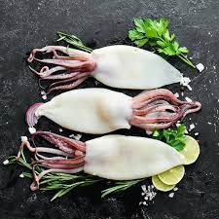
Кальмари
Кальмари — це головоногі молюски з десятьма щупальцями, розміщеними навколо голови. Харчову цінність має м'ясо кальмарів (мантія) і щупальця.
На підприємства масового харчування надходять нерозібрані морожені кальмари. Їх розморожують у холодній воді при температурі 20°С, потрошать, видаляють нут­рощі, рогову порожнину й очі. Щоб відокремити плівку, кальмарів занурюють на 3-4 хв. у гарячу воду (65-70 °С), інтенсивно перемішують, потім промивають 2-3 рази у холодній воді.

Slide 9
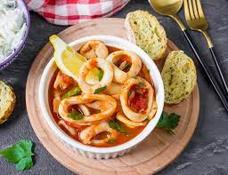
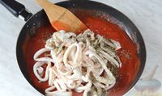
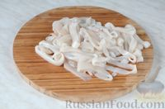
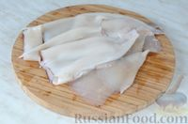
Кальмари в томатному або сметанному соусі
Підготовлені кальмари варять у киплячій підсоленій воді (на 1 кг кальмарів - 2 л води і 20-40 г солі) 5 хв з моменту закипання.
Довго варити їх не слід, оскільки вони стають твердими.
Зварені кальмари охолоджують у відварі, потім нарізують соломкою, заливають соусом молочним або сметанним і доводять до кипіння.
Подають з гарніром – картоплею вареною або смаженою.

Slide 10
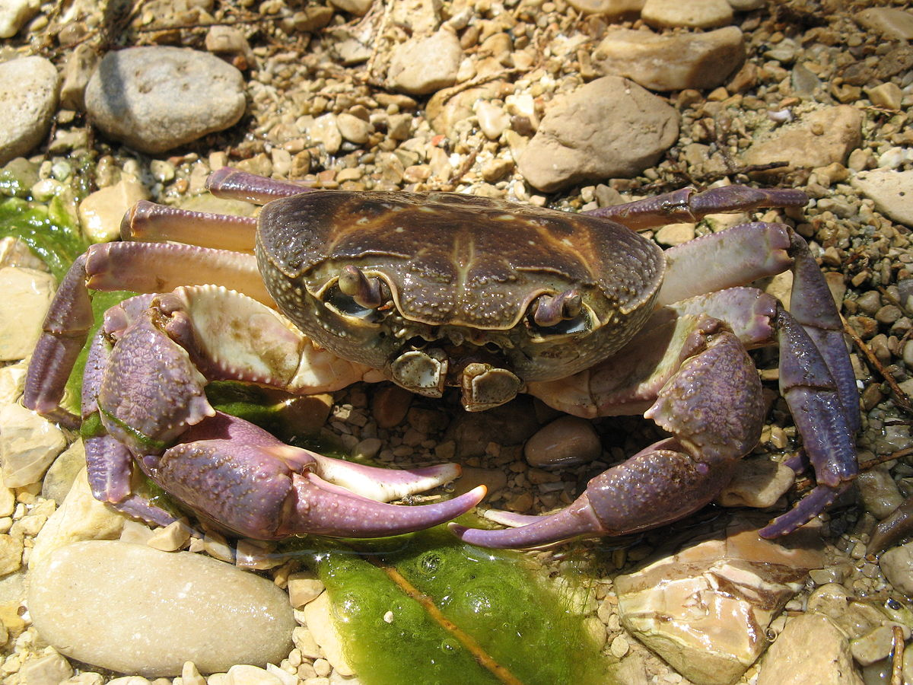
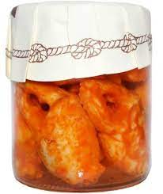
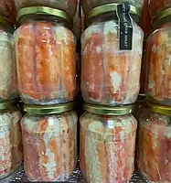
Краби
Краби — великі морські раки масою 3-5 кг надходять на підприємства масового харчування у вигляді консервів.
Перед приготуванням страв консервні банки розкривають, знімають папір і кісткові пластинки, відокремлюють цілі шматочки м'якоті.

Slide 11
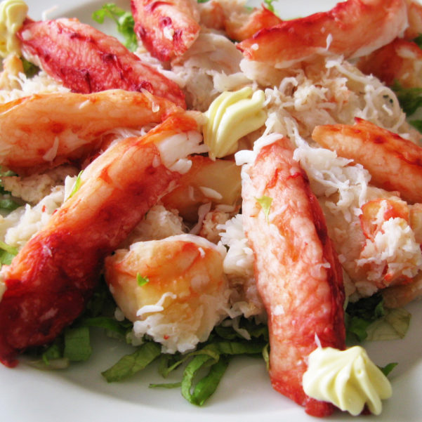
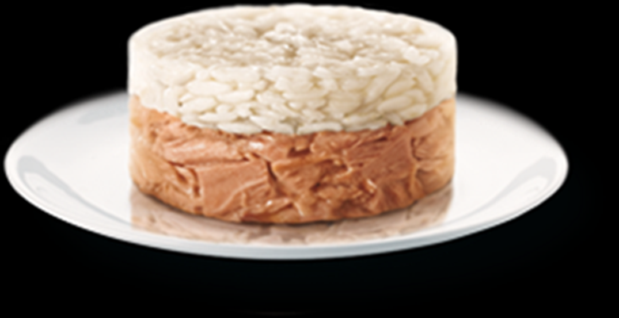
Краби з рисом і соусом
Краби (консерви) вивільняють від пергаменту, разом із соком викладають у сотейник, доводять до кипіння.
Перед подаванням на підігріту тарілку кладуть рис припущений, зверху - краби, окремо подають соус томатний з овочами.

Slide 12
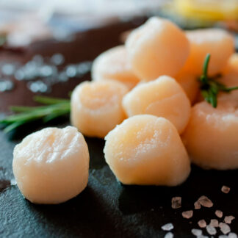
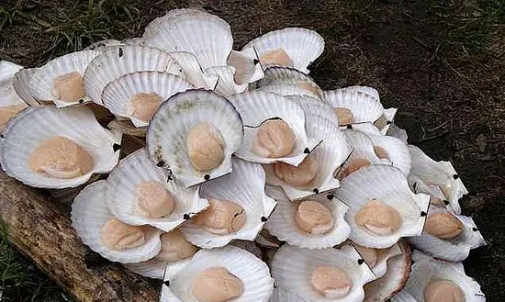
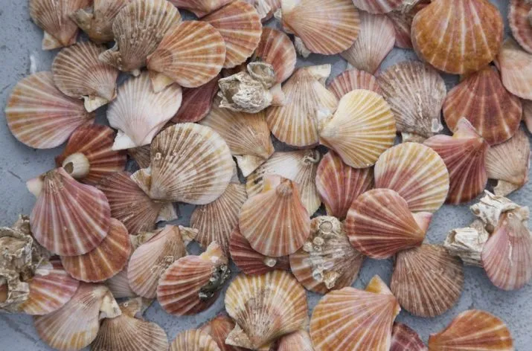
Морський гребінець
Морський гребінець — двійчастий молюск у черепашці. Їстівна частина — мускул і мантія. Надходить на підприємства масового харчування свіжомороженим, вареним і консервованим.
Його розморожують на повітрі при температурі 18-20 °С (блоки розкладають в один ряд і залишають на 1-1,5 год.).
Потім морський гребінець ретельно промивають холодною водою, використовують для варіння.

Slide 13
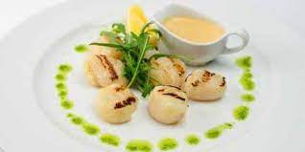
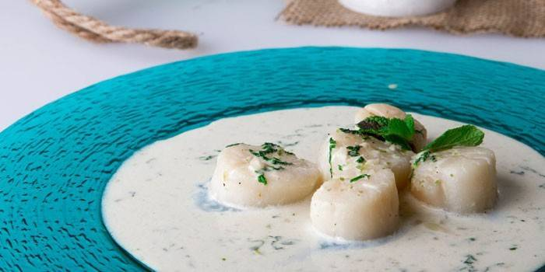
Морський гребінець варений, з соусом
У киплячу підсолену воду кладуть розморожене філе, додають моркву, петрушку, перець чорний горошком (на 1 кг філе - 2 л води, 60 г солі),
варять 10-15 хв.
Перед подаванням охолоджене філе нарізують скибочками, заливають бульйоном і доводять до кипіння.
Подають з гарніром і соусом.
Гарнір - картопля варена або картопляне пюре.
Соус - томатний чи сметанний.

Slide 14
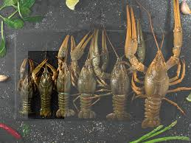
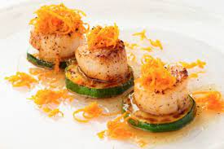
Закріплення знань
1. Раків можна варити…
а) у воді
б) у пиві
в) у квасі
г) всі відповіді вірні
2. Креветки перед приготуванням розморожують …
а) у холодній воді
б) у гарячій воді
в) на повітрі
3. Морський гребінець варять…
а) 5 -10 хв
б) 15 – 20 хв
в) 10 – 15 хв
4. Морепродукти багаті на…
а) повноцінні білки
б) вітаміни
в) мінеральні речовини
г) всі відповіді вірні

